Slide 1
MOJ BRAT LOVI DINOZAVRE
DISKUSIJA OB PRIZORIH IZ FILMA

Slide 2
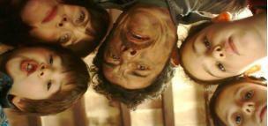
Film je posnet po avtobiografskem romanu.
Kako starša otrokom predstavita novega družinskega člana?
Kaj menite o Jackovi družini? Nam je lahko za vzor?

Slide 3

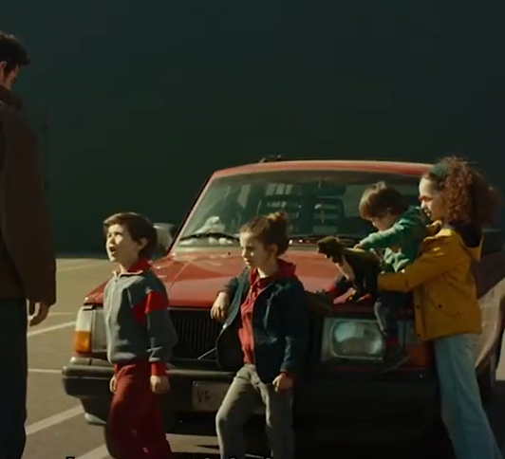
Kakšna je simbolika kraja, kjer se Jackova družina pogovarja o najpomembnejših stvareh?

Slide 4
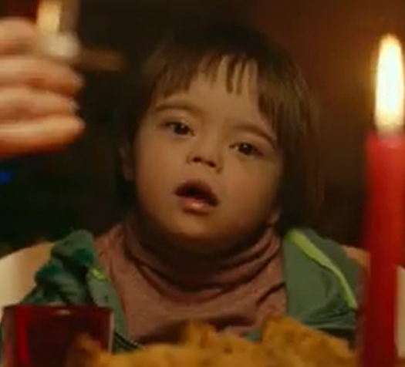
Film pokriva obdobje 14 let. Katere dogodke iz življenja Gia prikaže?

Slide 5
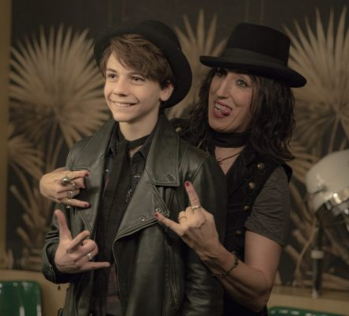
Kdo sem? Na kakšen način Jack skozi film prevprašuje sebe?

Slide 6
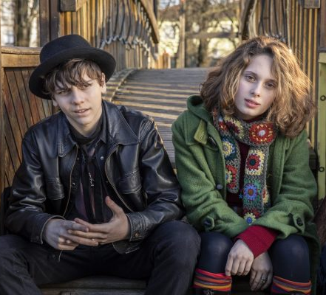
Prva ljubezen in spremenjen imidž. Kako sta povezana?

Slide 7
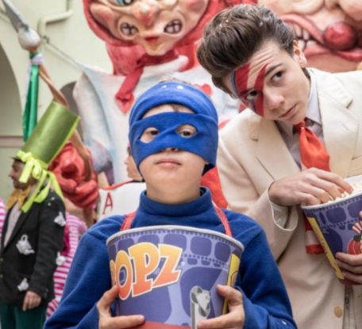
Film je dobil evropsko nagrado mladega filmskega občinstva 2020. Po vašem mnenju zasluženo?

